Slide 1

Gestionar el promedio de estudiantes
Instructivo
Consultor
Cargo
Mes, Año

Slide 2
Gestionar el promedio de estudiantes
01 | Overview
02 | Configuraciones
03 | Establecer reglas para asignaturas con múltiples aprobaciones
04 | Identificar cursos repetidos
05 | Calcular promedios
06 | Resumen

Slide 3
Overview
Gestionar el promedio de estudiantes
Gestionar el promedio de estudiantes

Slide 4
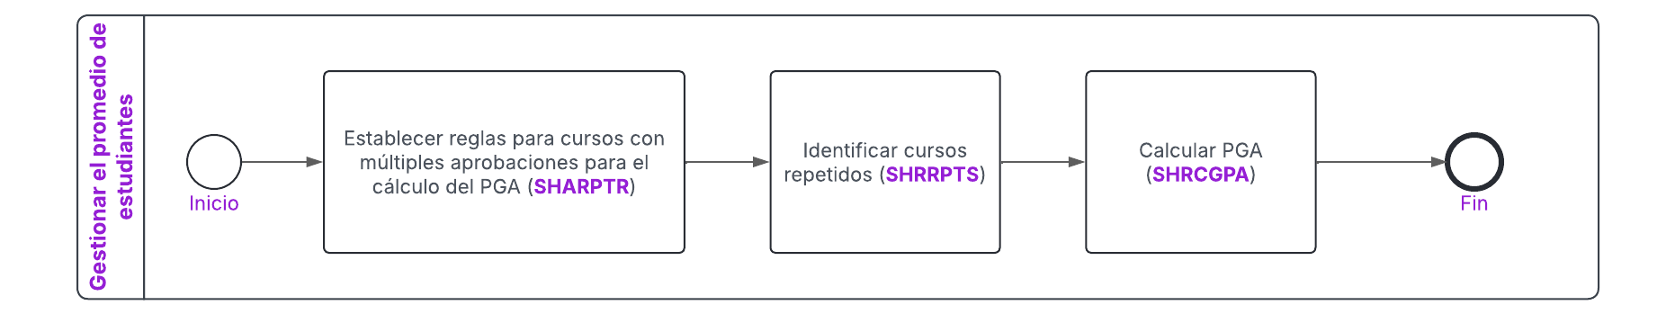
Overview: Gestionar el promedio de estudiantes
Gestionar el promedio de estudiantes

Slide 5

Overview: Región donde aplica
Gestionar el promedio de estudiantes
Todo LAC

Slide 6
Overview: Gestionar el promedio de estudiantes
Gestionar el promedio de estudiantes
    Se deben establecer algunos criterios para establecer qué calificaciones deben incluirse o excluirse en el cálculo del promedio.
    Registro académico es la unidad encargada del proceso del cálculo de promedio y de definir en el sistema los criterios necesarios.

Slide 7
Overview: Gestionar el promedio de estudiante
Gestionar el promedio de estudiantes
    Periodo: Los periodos son unidades de tiempo que permiten clasificar, activar o desactivar diferentes elementos en el sistema.
    Calificación: Valoración cuantitativa de las competencias alcanzadas por el estudiante asignado a la actividad desarrolladas.
    Múltiples aprobaciones: Se refiere a cuando un estudiante ha aprobado varias veces un mismo curso.

Slide 8
Establecer reglas para asignaturas con múltiples aprobaciones
Gestionar el promedio de estudiantes
Para determinar si se incluye o excluye un curso repetido o equivalente del cálculo del promedio

Slide 9
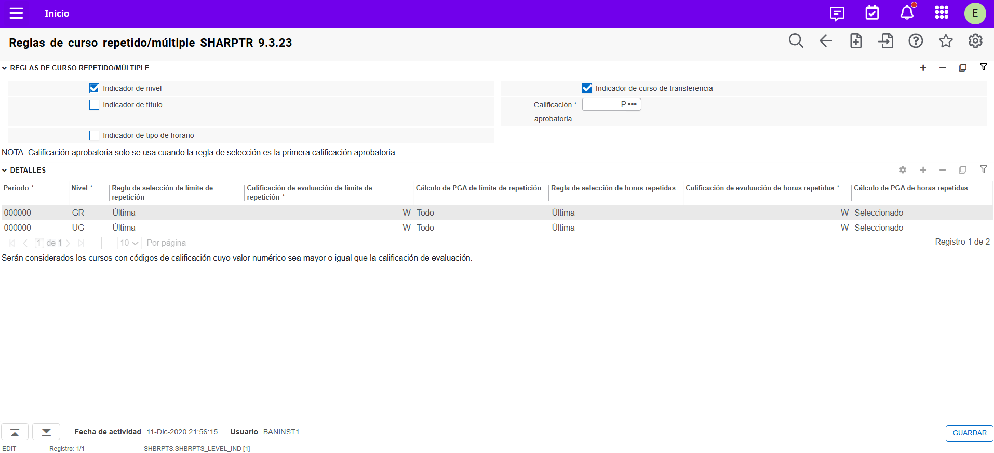
Establecer reglas para asignaturas con múltiples aprobaciones
Gestionar el promedio de estudiantes
1
2
3
Active las casillas , según corresponda, si el nivel, el título y/o el tipo de horario de los cursos, según corresponda, deben coincidir para considerarse repetidos.
Active la casilla si los cursos de transferencia se van a evaluar en el procesamiento de repetidos en la inscripción e historia académica.
Ingrese la calificación mínima que el curso debe tener para ser considerado una repetición.
Pase al siguiente bloque.
4

Slide 10
Establecer reglas para asignaturas con múltiples aprobaciones
5
6
7
Presione para insertar un nuevo registro.
Seleccione el código del periodo en el que se está definiendo la regla.
Seleccione el código del nivel para el que se está definiendo la regla.

Slide 11
Establecer reglas para asignaturas con múltiples aprobaciones
8
Esta regla de selección define qué curso(s) se incluirá(n) en las horas ganadas
y aprobadas del alumno cuando existan condiciones de inscripción o aprobación múltiple. Las opciones son:
Primera aprobatoria: La primera ocurrencia del curso con calificación aprobada contará.
Máxima: El curso con la calificación máxima contará.
Última: La última ocurrencia del curso contará
Mayor o última: La ocurrencia mayor o última del curso se contará.
Esta regla se usa cuando hay un límite de repetición definido para el curso.

Slide 12
Establecer reglas para asignaturas con múltiples aprobaciones
9
10
Indique la calificación mínima que puede tener un curso para ser tomado en la revisión de repetidos en el período y nivel que se está definiendo en la regla.
Indique cómo los cursos repetidos se tratarán en el cálculo de horas y de PGA, según la regla de selección definida:
Todo: Todos los cursos cuentan en el cálculo del promedio.
Seleccionado: se incluirán solo los cursos que surjan de la regla anterior en el cálculo del promedio.

Slide 13
Establecer reglas para asignaturas con múltiples aprobaciones
11
Esta regla de selección define qué curso(s) se incluirá(n) en las horas ganadas
y aprobadas del alumno cuando existan condiciones de inscripción o aprobación múltiple. Las opciones son:
Primera aprobatoria: La primera ocurrencia del curso con calificación aprobada contará.
Máxima: El curso con la calificación máxima contará.
Última: La última ocurrencia del curso contará
Mayor o última: La ocurrencia mayor o última del curso se contará.
Esta regla se usa cuando hay un número máximo de horas que se pueden ganar .

Slide 14
Establecer reglas para asignaturas con múltiples aprobaciones
12
13
Indique la calificación mínima que puede tener un curso para ser tomado en la revisión de repetidos en el período y nivel que se está definiendo en la regla.
Indique cómo los
cursos repetidos se tratarán en el cálculo de horas y de PGA, según la regla de selección definida:
Todo: Todos los cursos cuentan en el cálculo del promedio.
Seleccionado: se incluirán solo los cursos que surjan de la regla anterior en el cálculo del promedio.
Guarde la información registrada.
14

Slide 15
Identificar cursos repetidos
Gestionar el promedio de estudiantes
Mediante el proceso, se marcan los cursos repetidos en la historia académica según las reglas definidas anteriormente

Slide 16
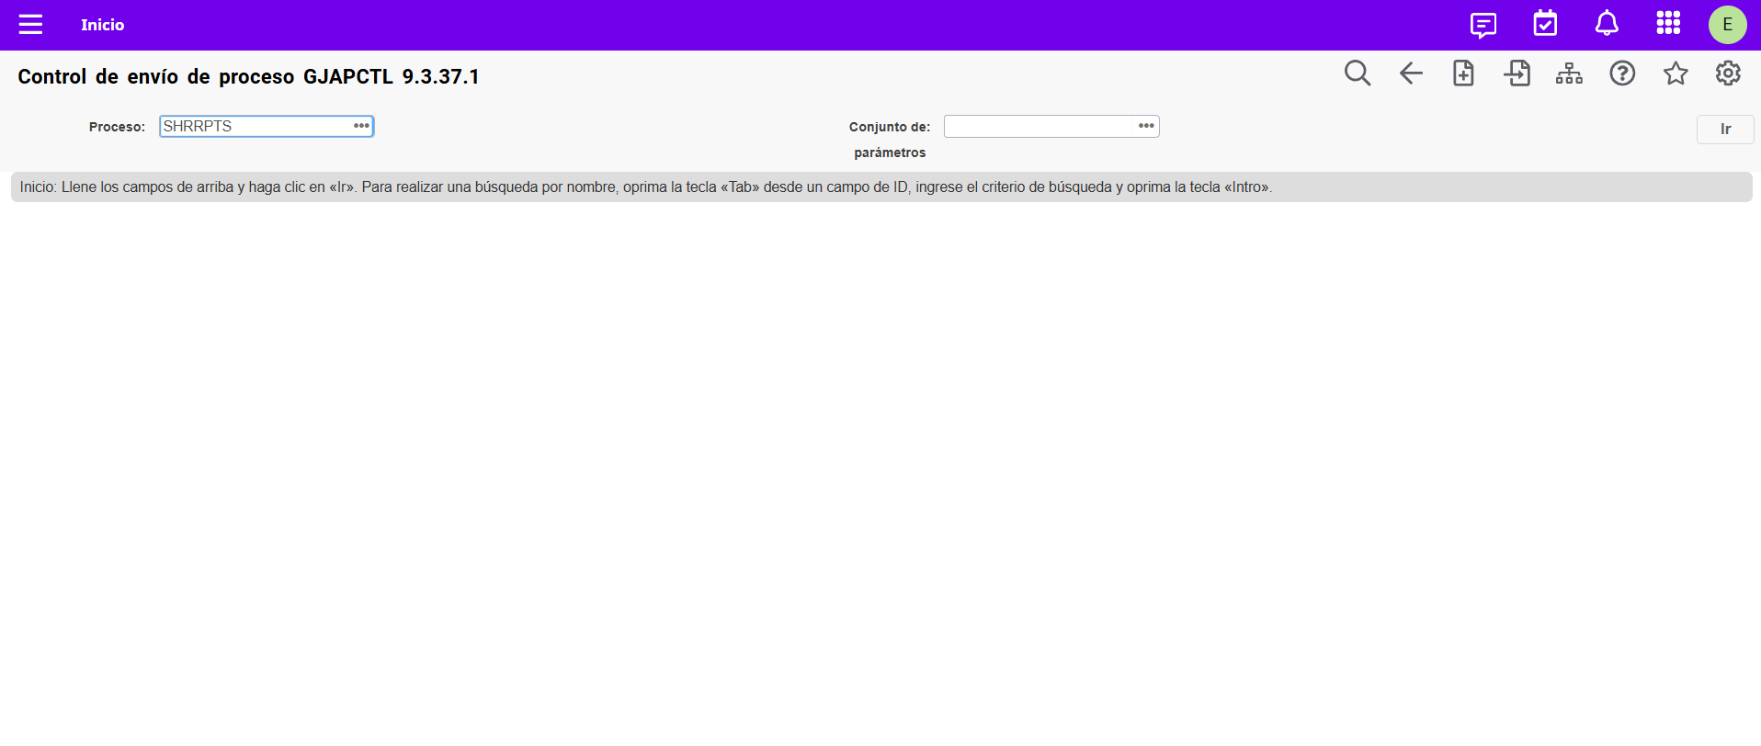
Identificar cursos repetidos
Gestionar el promedio de estudiantes
1
2
Ingrese al proceso SHRRPTS desde la página GJAPCTL.
Presione el botón Ir.

Slide 17
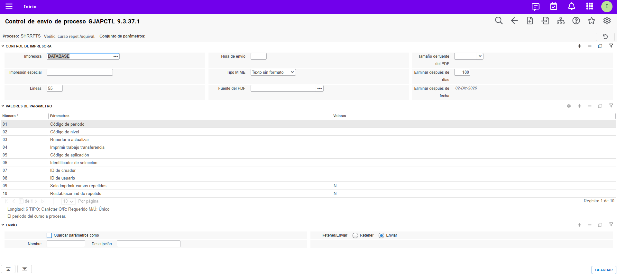
Identificar cursos repetidos
Gestionar el promedio de estudiantes
3
Defina la impresora como DATABASE
Pase al siguiente bloque.
Ingrese los parámetros según la tabla que se presenta en la siguiente diapositiva
4

Slide 18
Identificar cursos repetidos
Gestionar el promedio de estudiantes
Número | Parámetro | Valores | Requerido / Opcional
01 | Código de periodo | Seleccione el código del período para el cual desea correr el proceso. | R
02 | Código de Nivel | Seleccione el código del nivel para el cual desea correr el proceso. | R
03 | Reportar o actualizar | Ingrese R si desea que solo se emita el reporte o U si desea que el proceso de corra y se emita el reporte | R
04 | Imprimir trabajo transferencia | Indique si desea que los cursos de transferencia sean incluidos en el reporte del proceso. El trabajo de transferencia solo se usa en el procesamiento de evaluación de repetición cuando está definido así en las reglas (SHARPTR). Y para si, N para no. | O
05 | Código de aplicación | Ingrese, si el proceso va a correr para una selección de población, el código de la aplicación con la que se realizó esa selección. | O
06 | Identificador de selección | Ingrese el código que identifica la selección de población a la que se aplicará el proceso. | O
07 | ID creador | Ingrese el ID del usuario que creó la selección | O
08 | ID usuario | Ingrese el ID del usuario que ejecuta el proceso | O
09 | Solo imprimir cursos repetidos | Ingrese N= si desea imprimir mensajes de curso no repetidos o Y para imprimir solo los cursos repetidos. | R
10 | Reestaclecer ind de repetido | Ingrese Y para eliminar todo mensaje del indicador de repetido o N para que la ejecución se haga como un proceso incremental | O

Slide 19
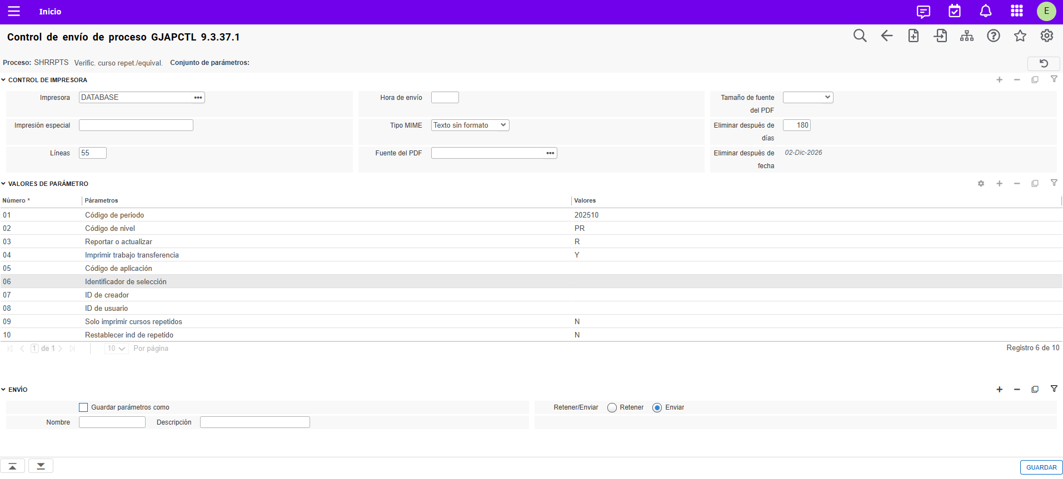
Identificar cursos repetidos
Gestionar el promedio de estudiantes
6. Toda vez que se ingresaron los parámetros, pase al siguiente bloque
7. Seleccione la opción enviar
8. Guarde la información
7
8
6

Slide 20
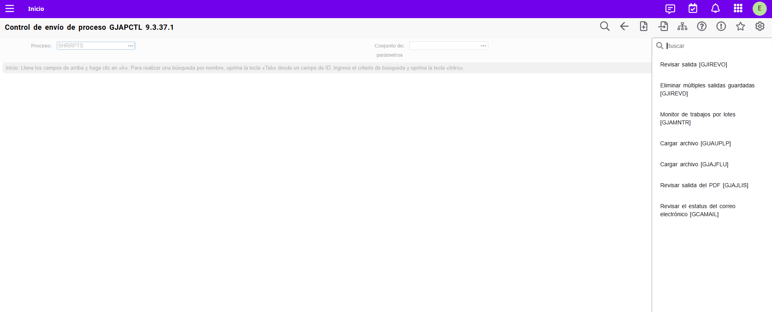
Identificar cursos repetidos
Gestionar el promedio de estudiantes
9
9. Para revisar el resultado del proceso, selección la opción Revisar salida del Menú Relacionado.

Slide 21
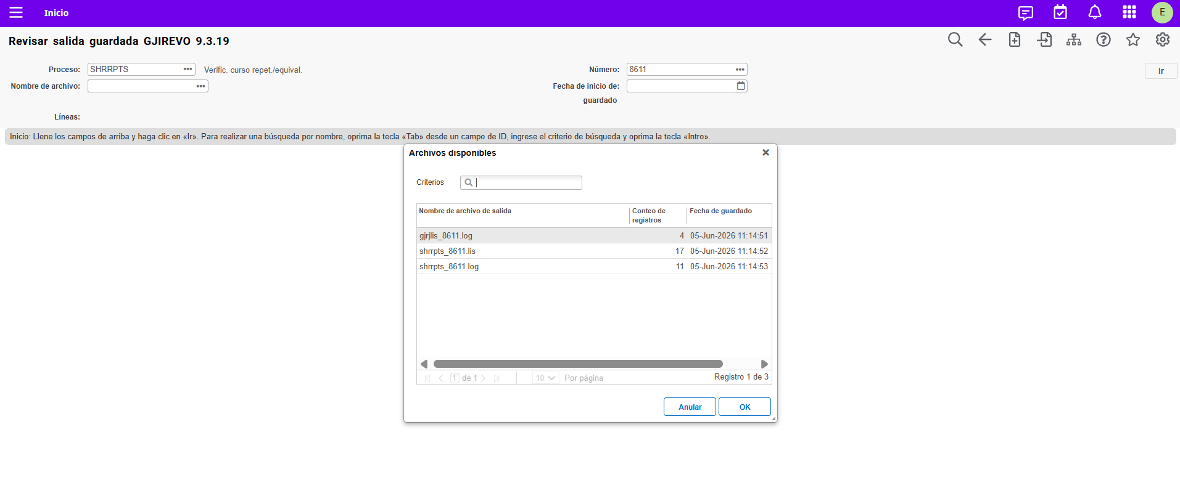
Identificar cursos repetidos
Gestionar el promedio de estudiantes
10
11
10. Seleccione el archivo .lis para ver los resultados y presione el botón “Ir”.
11. El sistema muestra el número asignado al proceso automáticamente.

Slide 22
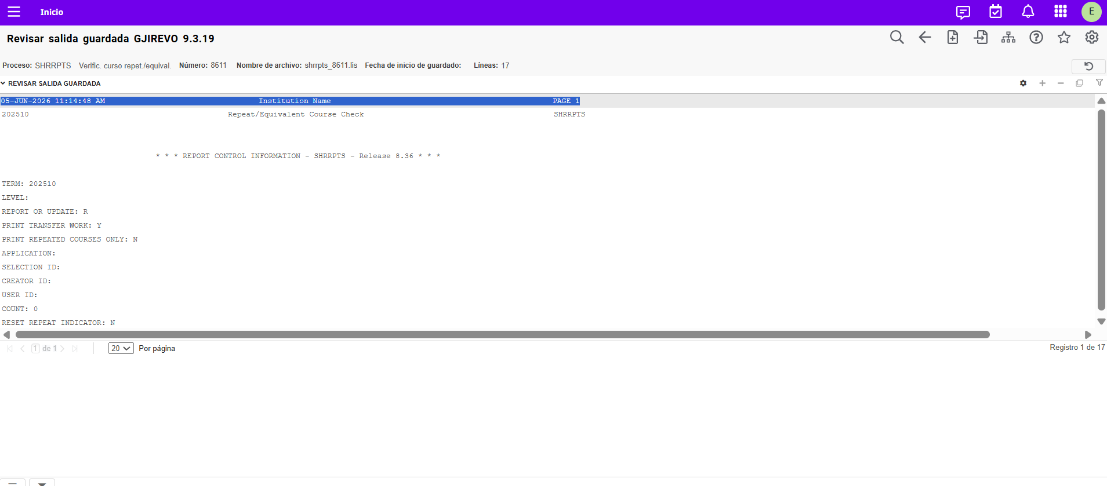
Identificar cursos repetidos
Gestionar el promedio de estudiantes
12
12. Puede visualizar los resultados del proceso en la página…

Slide 23
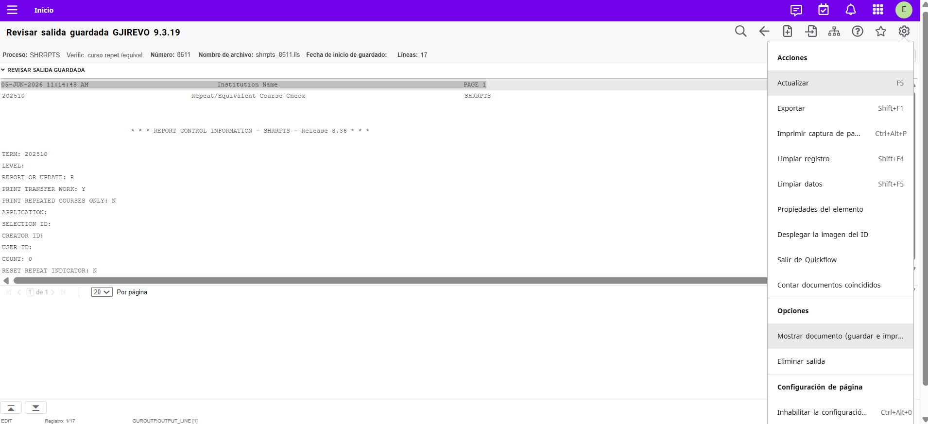
Identificar cursos repetidos
Gestionar el promedio de estudiantes
O bien guardar el archivo mediante el menú de Herramientas

Slide 24
Calcular promedios
Gestionar el promedio de estudiantes
Se corre el proceso para que el sistema realice el cálculo del promedio de los estudiantes.

Slide 25
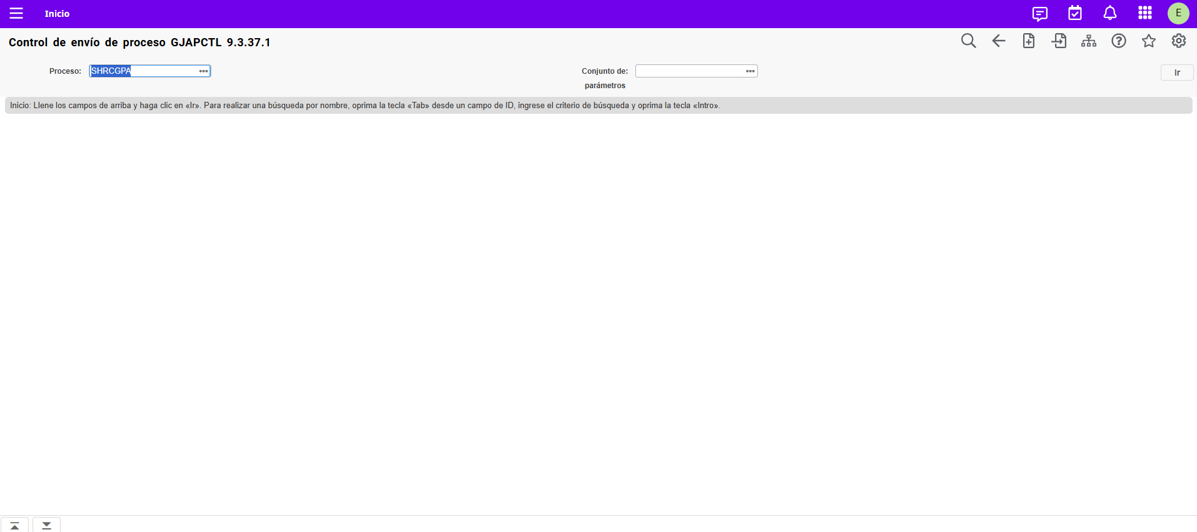
Calcular promedios
Gestionar el promedio de estudiantes
1
2
Ingrese al proceso SHRCGPA desde la página GJAPCTL.
Presione el botón Ir.

Slide 26
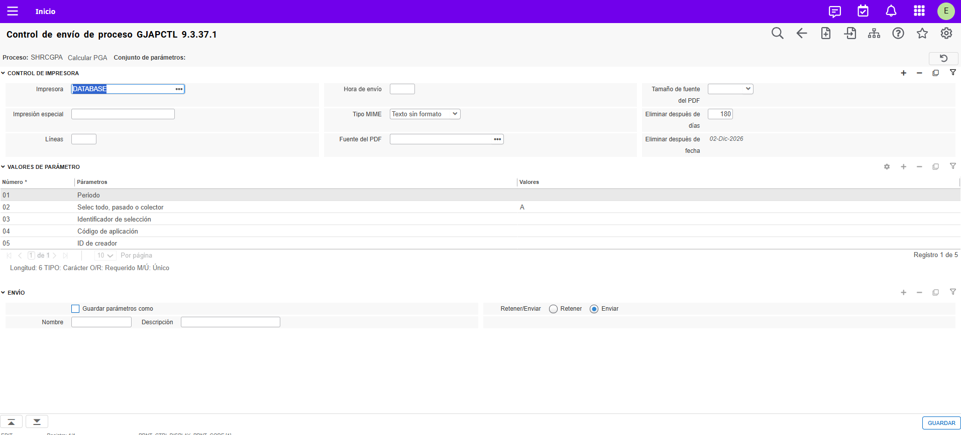
Calcular promedios
Gestionar el promedio de estudiantes
3
5
3. Defina la impresora como DATABASE
4. Pase al siguiente bloque
5. Ingrese los parámetros según la tabla que se presenta en la siguiente diapositiva
4

Slide 27
Calcular promedios
Gestionar el promedio de estudiantes
Número | Parámetro | Valores | Requerido / Opcional
01 | Periodo | Seleccione el código del período para el cual desea correr el proceso. | R
02 | Selec todo, pasado o colector | Indique la población sobre la cual se procesará el cálculo del promedio: a para todos los alumnos del periodo, r solo para los alumnos cuyos historiales académicos se pasaron, o c para alumnos cuya información se almacenó en un archivo colector. | R
03 | Identificador de selección | Ingrese el código que identifica la selección de población a la que se aplicará el proceso. | O
04 | Código de aplicación | Ingrese, si el proceso va a correr para una selección de población, el código de la aplicación con la que se realizó esa selección. | O
05 | ID de creador | Ingrese el ID del usuario que creó la selección | O

Slide 28
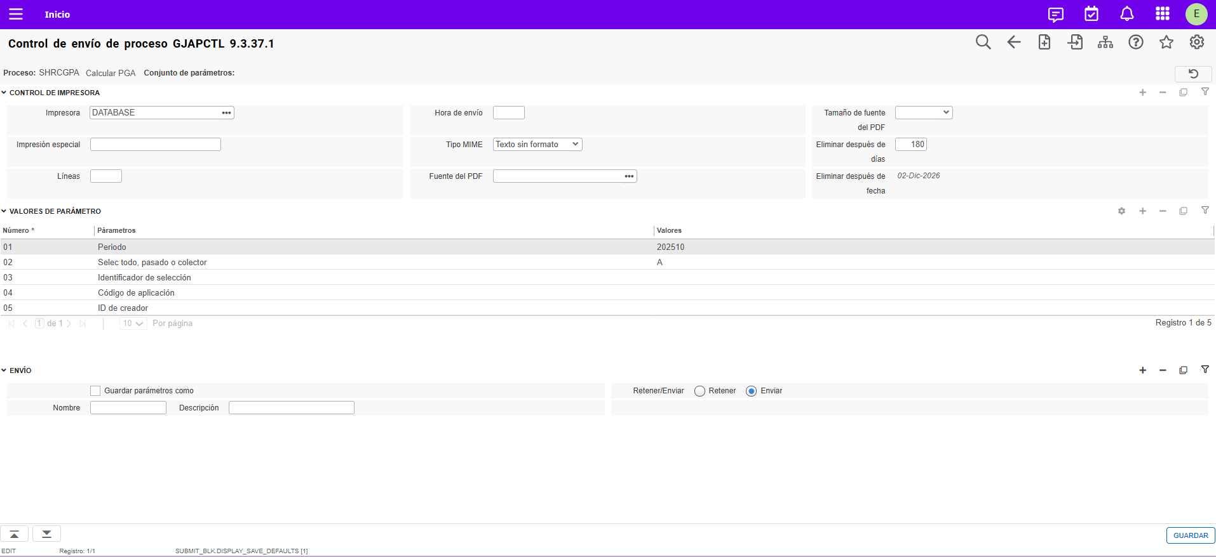
Calcular promedios
Gestionar el promedio de estudiantes
7
6. Toda vez que se ingresaron los parámetros, pase al siguiente bloque
6
8

Slide 29
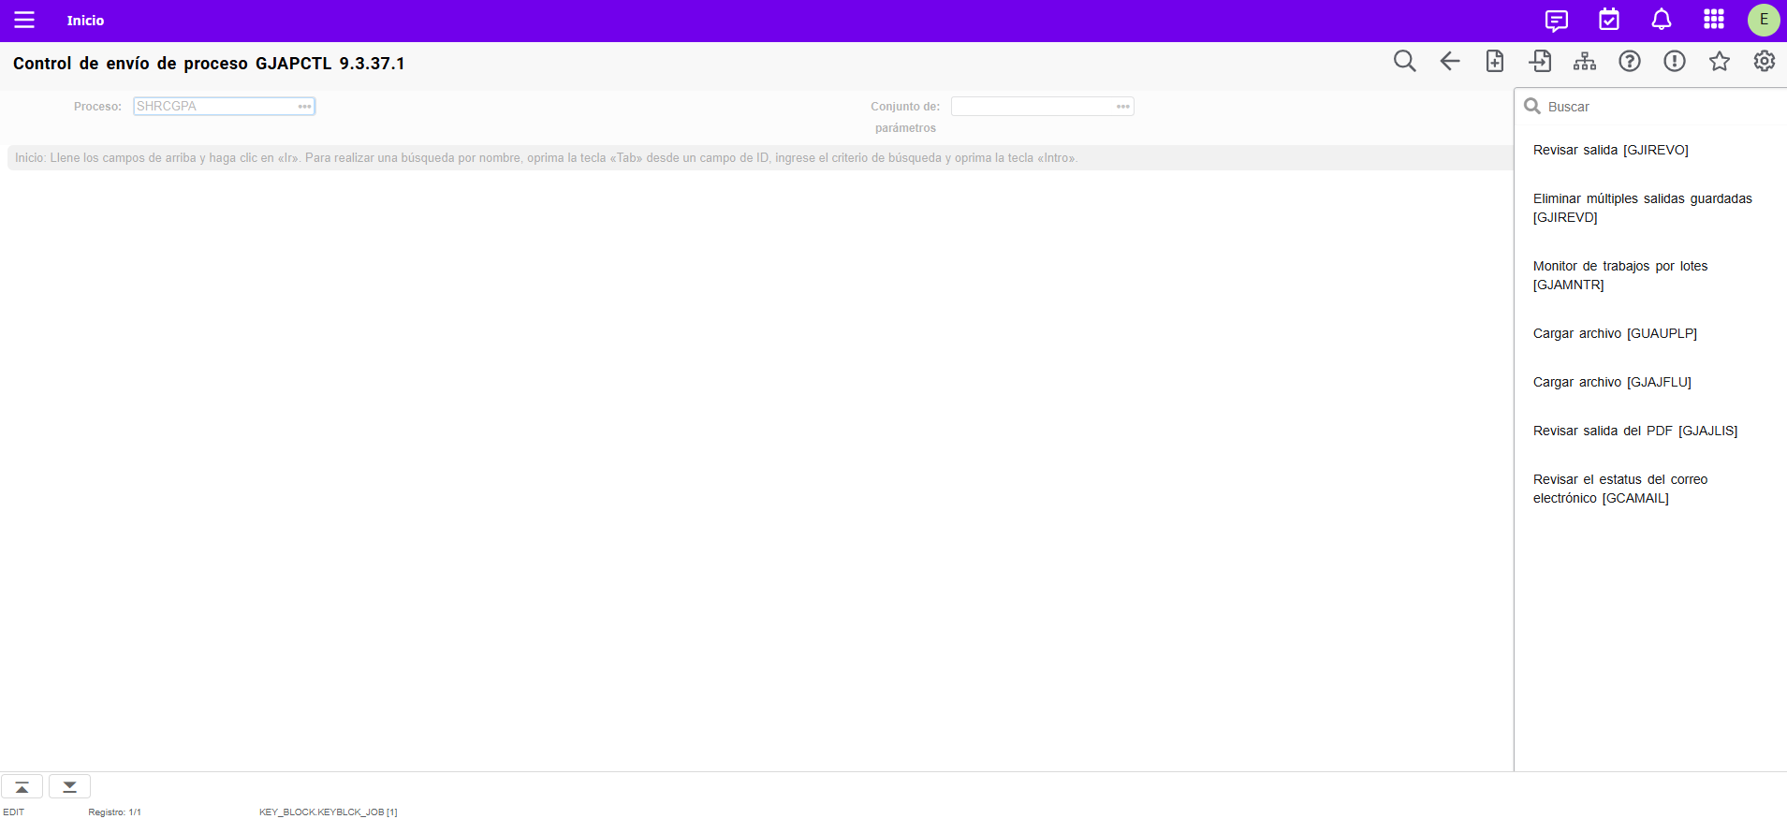
Calcular promedios
Gestionar el promedio de estudiantes
9
9. Para revisar el resultado del proceso, selección la opción Revisar salida del Menú Relacionado.

Slide 30
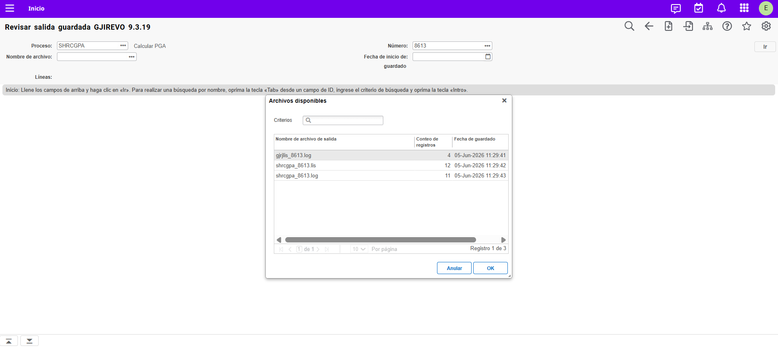
Calcular promedios
Gestionar el promedio de estudiantes
10
11
10. El sistema muestra el número asignado al proceso automáticamente.
11. Seleccione el archivo .lis para ver los resultados y presione el botón “Ir”.

Slide 31
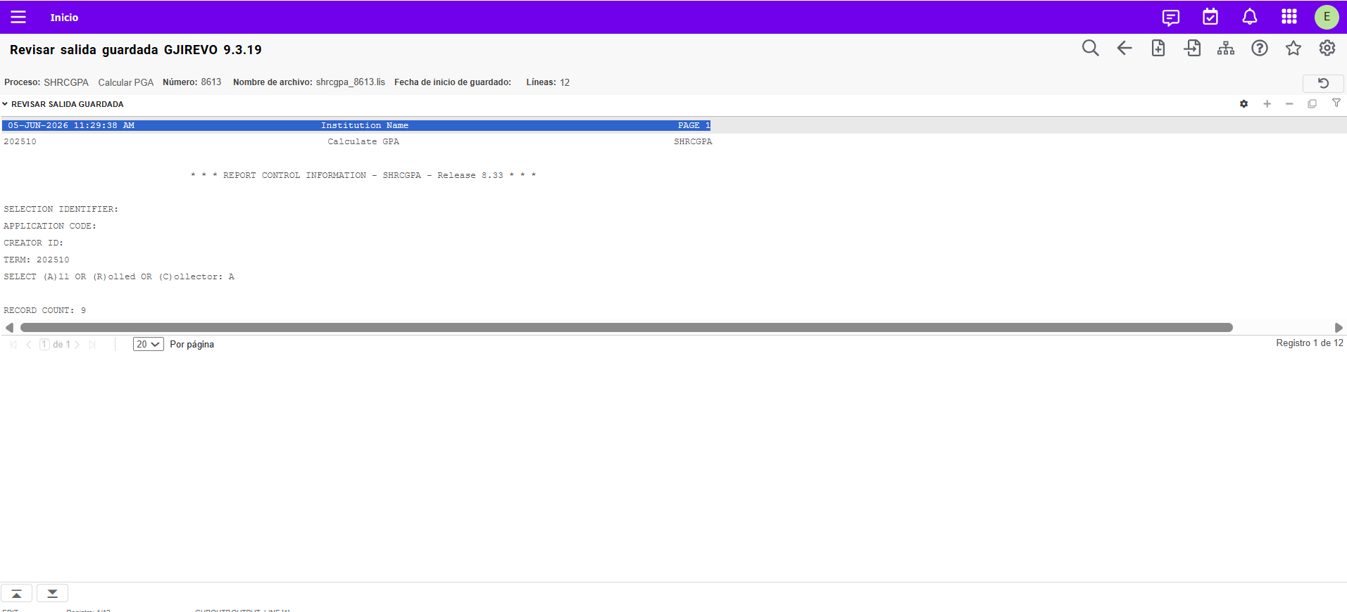
Calcular promedios
Gestionar el promedio de estudiantes
12
12. Puede visualizar los resultados del proceso en la página…

Slide 32
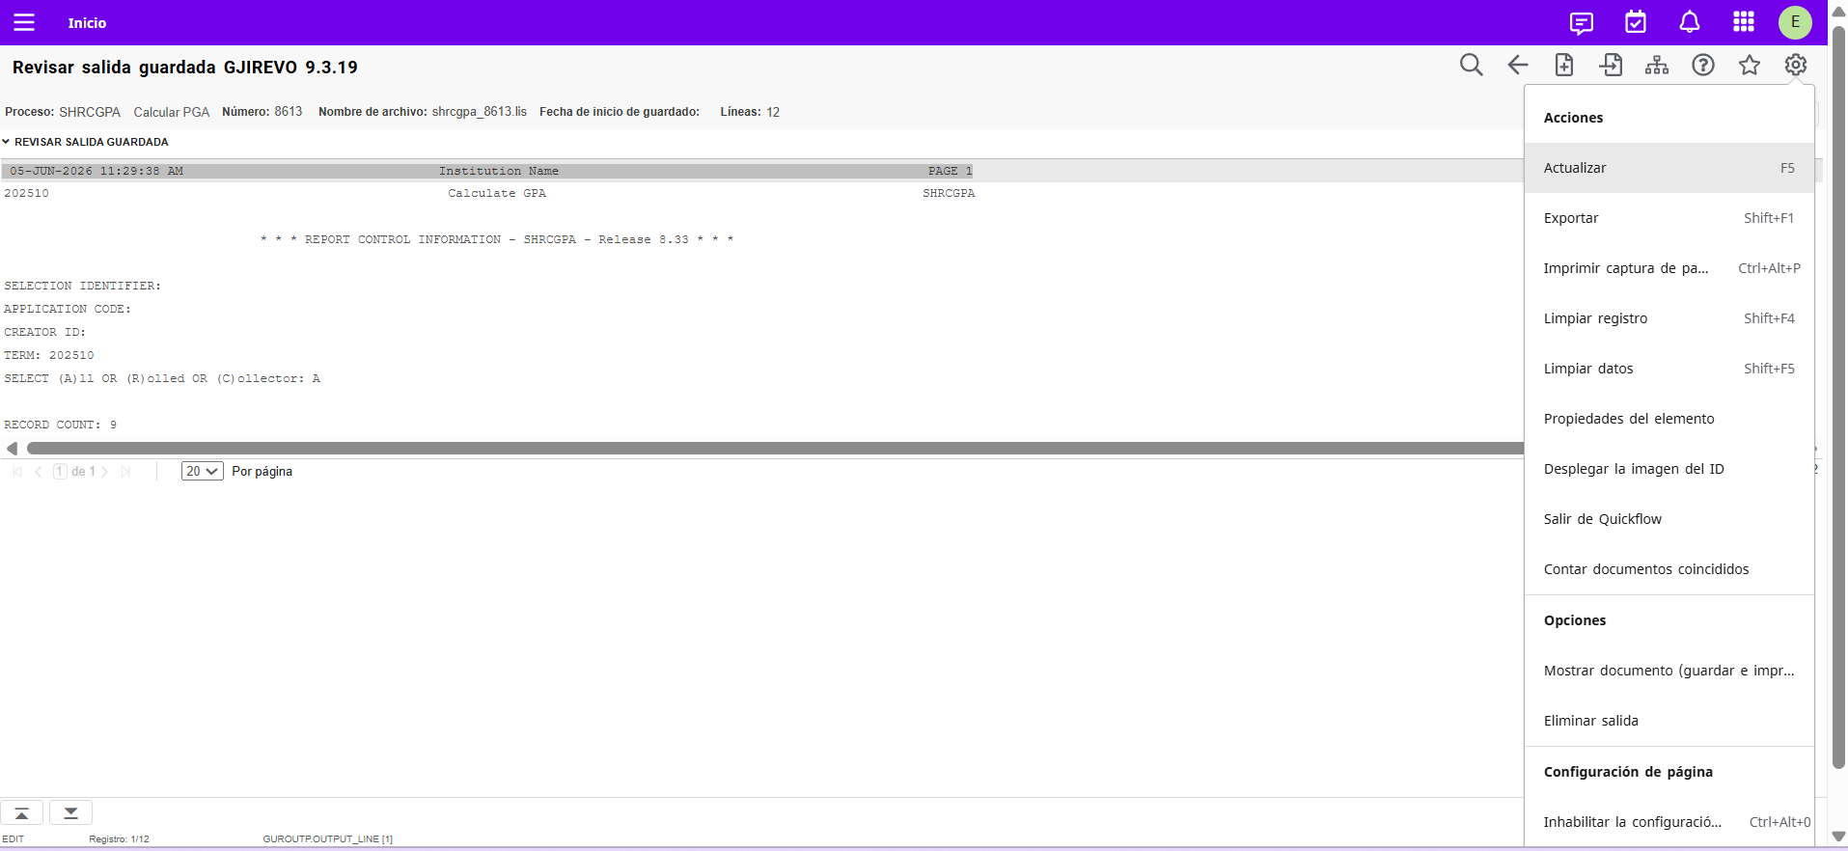
Calcular promedios
Gestionar el promedio de estudiantes
O bien guardar el archivo mediante el menú de Herramientas

Slide 33
Resumen
Gestionar el promedio de estudiantes
Gestionar el promedio de estudiantes

Slide 34
RESUMEN
Gestionar el promedio de estudiantes
    Los procesos asociados a este procedimiento deben correrse con posterioridad al cierre del período.
    Antes de calcular el promedio de los estudiantes, se debe definir las reglas para el tratamiento de las asignaturas con múltiples aprobaciones y correr el proceso de identificación de dichas asignaturas según las reglas definidas.
    Registro Académico debe correr el proceso de cálculo de promedio de los estudiantes. El proceso se puede correr para una selección de población en particular, para todos los alumnos inscritos en el periodo para el cual se corre el proceso o solo para los alumnos que tienen las calificaciones pasadas a historia académica.

Slide 35


MUCHAS GRACIAS
Consultor
Correo

